Slide 1





Data Link Katmanı
“link”
data-link katmanı bir datagramı bir düğümden komşu bir düğüme taşımakla yükümlüdür

Slide 2
Data Link Katmanı
Amaç:
  Hata algılama ve düzeltme
  Çoklu erişim
  link katmanı adresleme
  Güvenilir veri transferi
datagram farklı linkler üzerinden farklı protokoller aracılığıyla taşınır:
Her link protokolü farklı servisler sunar

Slide 3
Link Katmanı Servisleri
çerçeveleme, linke erişim:
  datagram çerçeve olarak sarmalar, başlık ve kuyruk ekler
  Eğer ortam paylaşılıyorsa kanala erişimi sağlar
  Çerçeve başlıklarındaki “MAC” adresleri kaynak ve hedefi tanımlamakta kullanılır
    IP adresinden farklı!
Komşu düğümler arasında güvenilir veri transferi
  Nadiren düşük hata oranlı linklerde kullanılır
  Kablosuz linkler: yüksek hata oranları

Slide 4
Link Katmanı Servisleri
Akış kontrolü
Hata algılama:
  Hatalar sinyal zayıflaması veya gürültü ile oluşur.
  Alıcı hatayı algılar:
    Vericiyi yeniden gönderim için uyarır ya da çerçeveyi atar.
Hata düzeltme:
  Alıcı bit hatasını algılar ve düzeltir

Slide 5


Link Katmanı nerede uygulanır?
Her hostta
link katmanı “adaptör”dedir (yani ağ arayüz kartı NIC)
  Ethernet kartı, PCMCI kartı, 802.11 kart
Hostların sistem buslarına tutunur
Yazılım ve donanım kombinasyonudur
host schematic
application
transport
network
link
cpu
memory
link
physical
host
bus
(e.g., PCI)
controller
physical
transmission
network adapter
card

Slide 6
Adaptörler haberleşiyor
datagram
datagram
controller
controller
sending host
receiving host
datagram
frame
gönderici:
  Datagramı çerçeve olarak sarmalar
  Hata düzeltme bitlerini ekler.
alıcı
  Hatayı kontrol eder
  Datagramı çıkarır, alıcıdaki üst katmana iletir.

Slide 7

Hata Algılama
EDC= Hata algılama ve düzeltme bitleri (redundancy)—(fazlalık)
D = Hata kontrolü ile korunan veri
Hata algılama 100% güvenilir değil!
  Daha büyük EDC alanı daha iyi hata algılama ve düzeltmeye imkan sağlar
otherwise

Slide 8


Eşlik Kontrolü
Çift Eşlik Biti:
Tek bit hatalarını algılar
İki boyutlu Eşlik Biti:
Tek bit hatalarını algılar ve düzeltir
1
0
0

Slide 9

Cyclic Redundancy Check
Veriyi, D, bir rakkam olarak düşün
r+1 bitlik bir pattern seç (generator), G
r CRC bitini, R, seç
  G <D,R> i tam olarak bölsün (modulo 2)
  Alıcı G yi biliyor. Aldığı <D,R> veriyi G ye böler. Eğer kalan 0 degil ise hata tespit edilmiştir!
  Yan yana r+1 bit hatasını tespit edebilir

Slide 10

CRC Example
Want:
  D.2^{r} XOR R = nG
yani
  D.2^{r} = nG XOR R
yani
Eger D.2^{r} i G ye bölersek, kalanının R olmasini istiyoruz
D.2^{r}
G
R = remainder[ ]

Slide 11
Öğrenci no:_____________________
Öğrenci no:_____________________
101010101101010110 verisi için 11001 generatörünü
kullanarak CRC yi hesaplayın. Alıcıda soldan üçüncü bitin
1 den 0 a değiştiğini varsayın. CRC nin hatayı tespit ettiğini gösterin.
Code a: 1 1 1 -1 1 -1 -1 -1 Veri: -1
Code b: 1 -1 1 1 1 -1 1 1 Veri:-1
Göndericideki sinyali hesaplayın
Alıcıda code b yi kullanarak gelen sinyal dan veri yi hesaplayın.
101010101101010110 verisi için 11001 generatörünü
kullanarak CRC yi hesaplayın. Alıcıda soldan üçüncü bitin
1 den 0 a değiştiğini varsayın. CRC nin hatayı tespit ettiğini gösterin.
Code a: 1 1 1 -1 1 -1 -1 -1 Veri: -1
Code b: 1 -1 1 1 1 -1 1 1 Veri:-1
Göndericideki sinyali hesaplayın
Alıcıda code b yi kullanarak gelen sinyal dan veri yi hesaplayın.

Slide 12

Linkler ve Protokolleri
İki tip “link”:
Noktadan noktaya
  PPP (Point-to-Point Protocol)
  Anahtar ve host arasında noktadan noktaya link
    ATM, Frame Relay, Ethernet
Broadcast
  802.11 kablosuz LAN
  Ethernet
  Kablo
Paylaşılan kablo (e.g.,
kablolu Ethernet)
paylaşılan RF
(e.g., 802.11 WiFi)
paylaşılan RF
(satellite)

Slide 13

Çoklu Erişim Protokolleri
Paylaşılan tek bir kanal
Düğümler iki ya da daha fazla eş zamanlı iletim yaparsa çarpışma meydana gelir.
Düğümlerin dizilimi

Slide 14
Çoklu erişim protokolü
Düğümlerin bir kanalı nasıl paylaşacaklarını (düğümün ne zaman iletim yapabileceğini) belirleyen dağıtık algoritma
Kanal paylaşımı hakkındaki haberleşme kanalın kendisini kullanmak zorunda
  Bant dışı haberleşme yok

Slide 15
İdeal Çoklu Erişim Protokolü
R bps hızındaki kanal
1. Bir düğüm iletim yapmak istediğinde R hızında iletim yapabilir.
2. M tane düğüm iletim yapmak istediğinde her biri ortalama R/M hızında iletim yapabilir.
3. Tamamen dağıtık:
  Senkronizasyon yok
  Koordinasyon yok
4. Basit

Slide 16
MAC (Medium Access Control) Protokolleri
Iki genel sınıf:
Kanal Paylaşımı
  Kanalı küçük parçalara ayır (zaman bölmeleri, frekans, kod)-TDMA-FDMA-CDMA
  Bir parçayı düğümün kullanımına ver
Rastgele erişim
  Kanal bölünmemiş, çarpışmalar olabilir
  Çarpışmalar sonrası yeniden gönderim, ya da çarpışmalardan kaçın

Slide 17

TDMA
time division multiple access
Channel is divided into N time slots access to channel in "rounds"
each station gets fixed length slot (length = pkt trans time) in each round
unused slots go idle
  example: 6-station LAN, 1,3,4 have pkt, slots 2,5,6 idle
one per user; inefficient with low duty cycle users and at light load.

Slide 18
FDMA
frequency division multiple access
channel spectrum divided into frequency bands
each station assigned fixed frequency band
unused transmission time in frequency bands go idle
example: 6-station LAN, 1,3,4 have pkt, frequency bands 2,5,6 idle
time
frequency bands

Slide 19
Channel Partitioning (CDMA)
CDMA (Code Division Multiple Access)
unique “code” assigned to each user; i.e., code set partitioning
used mostly in wireless broadcast channels (cellular, satellite, etc)
all users share same frequency, but each user has own “chipping” sequence (i.e., code) to encode data
encoded signal = (original data) X (chipping sequence)
decoding: inner-product of encoded signal and chipping sequence
allows multiple users to “coexist” and transmit simultaneously with minimal interference (if codes are “orthogonal”)

Slide 20
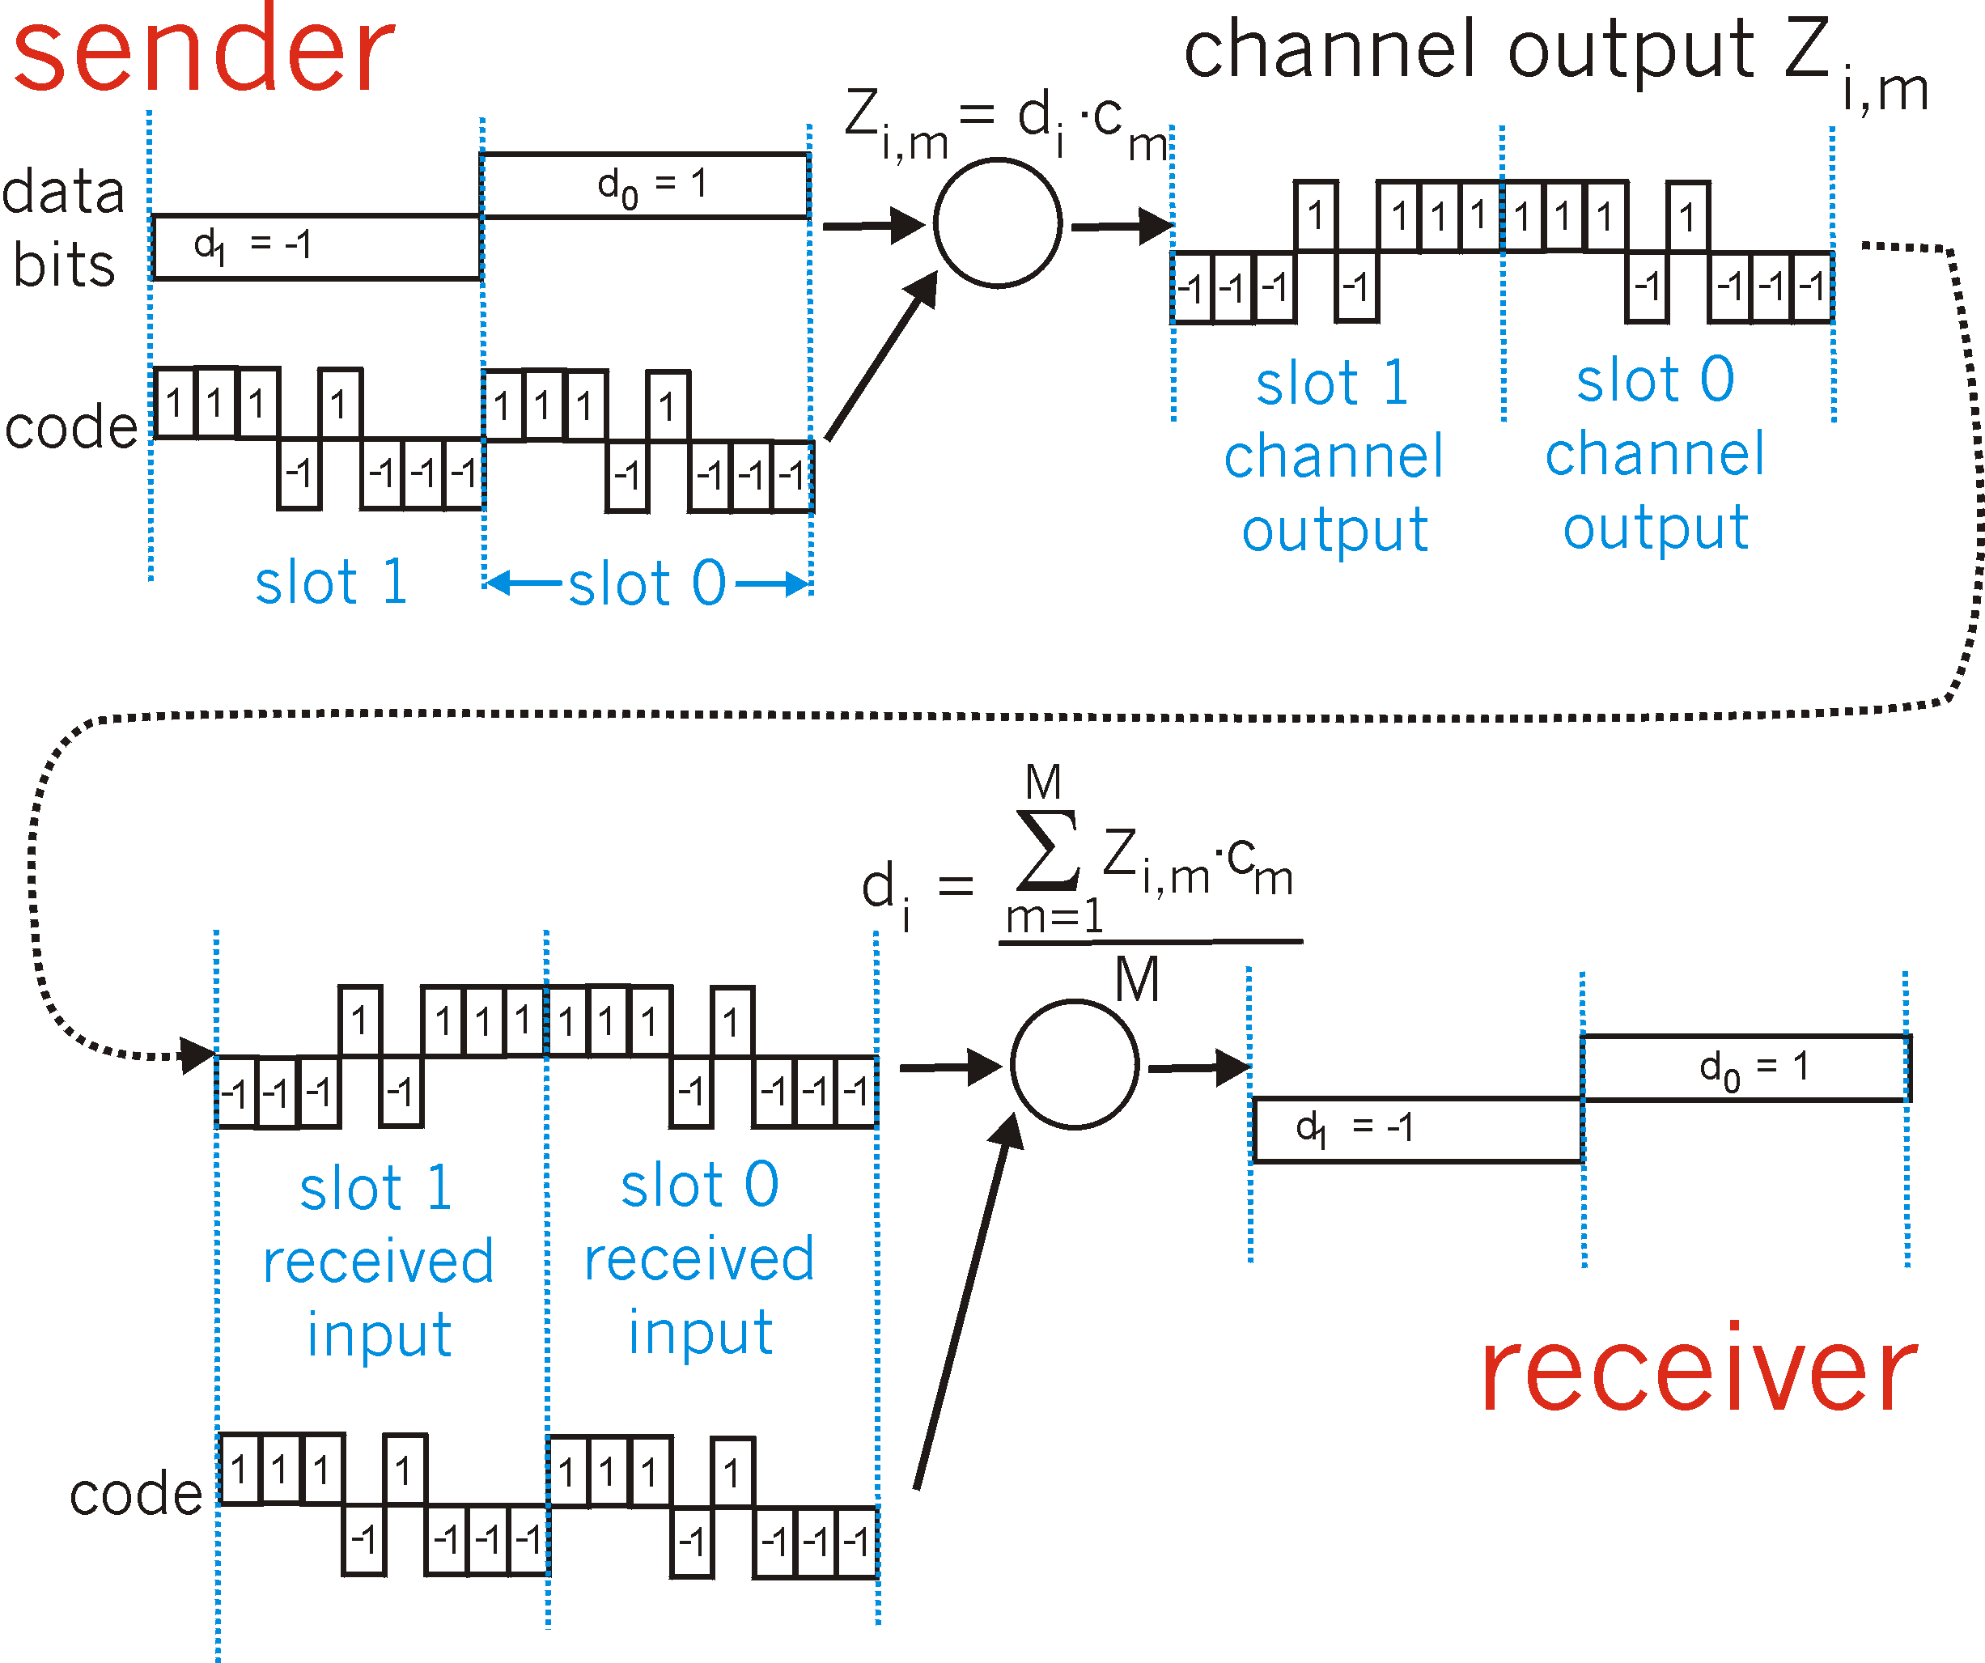
CDMA Encode/Decode

Slide 21

CDMA: two-sender interference

Slide 22
Rastgele Erişim Protokolleri
Düğüm paket göndereceği zaman
  R veri hızında iletim yap.
  Düğümler arasında önceden bir koordinasyon yok.
İki ya da daha fazla düğüm iletim yaparsa: “çarpışma”,
Rastgele erişim MAC protokolü :
  Çarpışmaların nasıl tespit edileceğini
  Çarpışmaların nasıl telafi edileceğini (e.g., yeniden gönderim) belirtir.
Rastgele erişim MAC protokollerine örnekler:
  slotted ALOHA
  ALOHA
  CSMA, CSMA/CD, CSMA/CA

Slide 23
CSMA (Carrier Sense Multiple Access)
(Taşıyıcı Duyarlı Çoklu Erişim)
CSMA: göndermeden önce dinle:
Eğer kanal boşsa, bütün çerçeveyi gönder
Eğer kanal meşgulse, iletimi ertele
İnsan analojisi: diğerlerinin konuşmasını kesme!

Slide 24
CSMA çarpışmalar
Düğümlerin dizilimi
Çarpışmalar hala olabilir:
Yayınım gecikmesi iki düğümün birbirinin iletimini duymasını engelleyebilir.
çarpışma:
Paket iletiminin hepsi boşa gider
not:
uzaklık & yayınım gecikmesi çarpışma olasılığını belirlemede önemlidir

Slide 25
CSMA/CD (Çarpışma algılama)
CSMA/CD:
  Çarpışmalar kısa zamanda algılanır
  Çarpışan iletimler iptal edilir, kanal israfı engellenir
Çarpışma algılama:
  Kablolu LAN’lerde kolay: sinyal gücünü ölç, gönderilen ve alınan sinyalleri karşılaştır.
  Kablosuz LAN’lerde zor: gelen sinyal seviyesi yerel iletim sinyal seviyesi tarafından bastırılır

Slide 26

CSMA/CD çarpışma algılama

Slide 27
Karşılaştırma
Kanal paylaşımlı MAC protokolleri:
  Yüksek yoğunlukta kanal etkin bir şekilde paylaşılır
  Az yoğunlukta etkin değil: kanala erişim gecikmesi, 1 düğüm aktif bile olsa sadece 1/N bant genişliği kullanılır!
Rastgele erişim MAC protokolleri
  Az yoğunlukta etkin: tek bir düğüm kanalı tamamen kullanabilir
  Yüksek yoğunluk: çarpışma sorunu

Slide 28
“Sıralı” MAC protokolleri
Jetonlu:
kontrol jetonu bir düğümden diğerine ardışıl olarak aktarılır.
Jeton mesajı
endişeler:
  Jeton overhead
  gecikme
  Tek bir başarısızlık noktası (jeton)
T
(gönderecek
veri yok)
T
veri

Slide 29
LAN teknolojileri
Data link katmanı (şimdiye kadar):
  Hata algılama/düzeltme, çoklu erişim
LAN teknolojileri
  adresleme
  Ethernet
  anahtarlar
  PPP

Slide 30
MAC Adresleri
32-bit IP adres:
  Ağ-katmanı adresi
  Datagramı hedef IP altağına iletmek için kullanılır
MAC adresi:
  işlev: çerçeveyi bir arabirimden aynı ağda fiziksel bağlantısı olan başka bir arabirime iletmek
  48 bit MAC adresi
    NIC ROM’unda kayıtlı

Slide 31
LAN Adresleri
LAN’deki her adaptör tekbir LAN adresine sahiptir
1A-2F-BB-76-09-AD
Broadcast adresi =
FF-FF-FF-FF-FF-FF
LAN
= adaptör
71-65-F7-2B-08-53
58-23-D7-FA-20-B0
0C-C4-11-6F-E3-98

Slide 32
LAN Adresi
MAC adres dağıtımını IEEE yapar
Üretici MAC adresleri satın alır (tekrarlanmadığından emin olmak için)
MAC adresi taşınabilir
  LAN kartını bir LAN’den diğeine taşımak mümkün
IP hiyerarşik adresi taşınabilir değil
  adres düğümün olduğu IP alt ağına bağlıdır

Slide 33

Ethernet Frame Structure
Sending adapter encapsulates IP datagram (or other network layer protocol packet) in Ethernet frame
Preamble:
7 bytes with pattern 10101010 followed by one byte with pattern 10101011
used to synchronize receiver, sender clock rates

Slide 34
Ethernet Frame Structure (more)
Addresses: 6 bytes
  if adapter receives frame with matching destination address, or with broadcast address (eg ARP packet), it passes data in frame to net-layer protocol
  otherwise, adapter discards frame
Type: indicates the higher layer protocol, mostly IP but others may be supported such as Novell IPX and AppleTalk)
CRC: checked at receiver, if error is detected, the frame is simply dropped

Slide 35
Ethernet uses CSMA/CD
No slots
adapter doesn’t transmit if it senses that some other adapter is transmitting, that is, carrier sense
transmitting adapter aborts when it senses that another adapter is transmitting, that is, collision detection
Before attempting a retransmission, adapter waits a random time, that is, random access

Slide 36
Ethernet CSMA/CD algorithm
1. Adaptor gets datagram from IP and creates frame
2. If adapter senses channel idle, it starts to transmit frame. If it senses channel busy, waits until channel idle and then transmits
3. If adapter transmits entire frame without detecting another transmission, the adapter is done with frame !
4. If adapter detects another transmission while transmitting, aborts and sends jam signal
5. After aborting, adapter enters exponential backoff: after the m-th collision, adapter chooses a K at random from
{0,1,2,…,2^{m}-1}. Adapter waits K*512 bit times and returns to Step 2

Slide 37
Ethernet’s CSMA/CD (more)
Jam Signal: make sure all other transmitters are aware of collision; 48 bits;
Bit time: .1 microsec for 10 Mbps Ethernet ;
for K=1023, wait time is about 50 msec
Exponential Backoff:
Goal: adapt retransmission attempts to estimated current load
  heavy load: random wait will be longer
first collision: choose K from {0,1}; delay is K x 512 bit transmission times
after second collision: choose K from {0,1,2,3}…
after ten collisions, choose K from {0,1,2,3,4,…,1023}

Slide 38
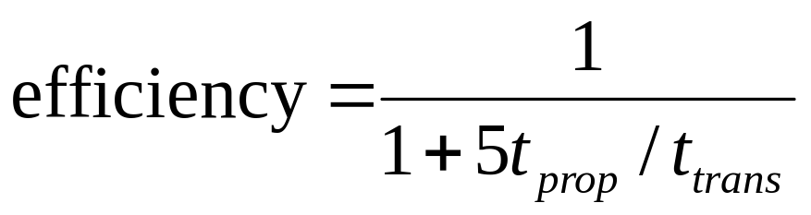
CSMA/CD efficiency
T_{prop} = max prop between 2 nodes in LAN
t_{trans} = time to transmit max-size frame
Efficiency goes to 1 as t_{prop} goes to 0
Goes to 1 as t_{trans} goes to infinity
Much better than ALOHA, but still decentralized, simple, and cheap

Slide 39
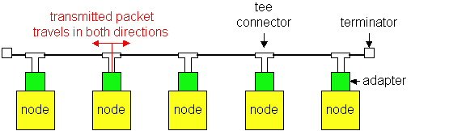
Ethernet Technologies: 10Base2
10: 10Mbps; 2: under 200 meters max cable length
thin coaxial cable in a bus topology
repeaters used to connect up to multiple segments
repeater repeats bits it hears on one interface to its other interfaces: physical layer device only!
has become a legacy technology

Slide 40
10BaseT and 100BaseT
10/100 Mbps rate; latter called “fast ethernet”
T stands for Twisted Pair
Nodes connect to a hub: “star topology”; 100 m max distance between nodes and hub
Hubs are essentially physical-layer repeaters:
  bits coming in one link go out all other links
  no frame buffering
  no CSMA/CD at hub: adapters detect collisions
  provides net management functionality
nodes
hub

Slide 41
Gbit Ethernet
use standard Ethernet frame format
allows for point-to-point links and shared broadcast channels
in shared mode, CSMA/CD is used; short distances between nodes to be efficient
uses hubs, called here “Buffered Distributors”
Full-Duplex at 1 Gbps for point-to-point links
10 Gbps now !

Slide 42
ARP: Address Resolution Protocol
(Adres Çözümleme Protokolü)
Soru: IP adresini
bilerek MAC adresini nasıl
belirleyebilirim?
LAN’deki her IP düğümünün (host, router) ARP tablosu vardır
ARP tablosu: LAN’deki düğümler için IP/MAC adres eşleştirmesi yapar
137.196.7.78
1A-2F-BB-76-09-AD
137.196.7.23
137.196.7.14
LAN
71-65-F7-2B-08-53
58-23-D7-FA-20-B0
0C-C4-11-6F-E3-98
137.196.7.88

Slide 43
ARP protokolü: Aynı LAN
A B’ye datagram göndermek istiyor, ve B’nin MAC adresi A’nın ARP tablosunda değil.
A B’nin IP adresini içeren ARP sorgu paketi yayınlar,
  hedef MAC adresi = FF-FF-FF-FF-FF-FF
  LAN’deki bütün düğümler ARP sorgusunu alır
B ARP paketini alır, ve A’ya kendi MAC adresini bildiren cevabı gönderir.
A IP—MAC adresi çiftini belli bir süre (zaman aşımı) saklar
ARP “tak-çalıştır” dır:
  Düğümler ARP tablolarını ağ yöneticisinin müdahalesi olmadan oluştururlar

Slide 44
Adresleme: diğer LAN’e yönlendirme
A’dan B’ye R aracılığıyla datagram gönderelim
A’nın B’nin IP adresini bildiğini kabul edelim
yönlendirici R’de iki tane ARP tablosu var. Her iki LAN için birer tane
74-29-9C-E8-FF-55
88-B2-2F-54-1A-0F
A
E6-E9-00-17-BB-4B
222.222.222.221
111.111.111.111
1A-23-F9-CD-06-9B
222.222.222.220
222.222.222.222
111.111.111.110
B
111.111.111.112
R
49-BD-D2-C7-56-2A
CC-49-DE-D0-AB-7D

Slide 45
A kaynağı A hedefi B olan bir IP datagramı oluşturur
A R’nin 111.111.111.110 için olan MAC adresini elde etmek için ARP kullanır
A hedef adresi olarak R’nin MAC adresi ile bir link katmanı çerçevesi oluşturur, çerçeve IP datagramını içerir.
A’nın NIC çerçeveyi gönderir
R’nin NIC çerçeveyi alır
R IP datagramını Ethernet çerçevesinden çıkarır, ve B’ye gitmek üzere adreslendiğini görür
R B’nin MAC adresini elde etmek için ARP kullanır
R IP datagramını içeren bir çerçeve oluşturur ve B’ye gönderir
74-29-9C-E8-FF-55
88-B2-2F-54-1A-0F
A
E6-E9-00-17-BB-4B
222.222.222.221
111.111.111.111
1A-23-F9-CD-06-9B
222.222.222.220
222.222.222.222
111.111.111.110
B
111.111.111.112
R
49-BD-D2-C7-56-2A
CC-49-DE-D0-AB-7D

